Slide 1
Revisão encapsulamento e Associação entre classes
Daniel Facciolo Pires

Slide 2
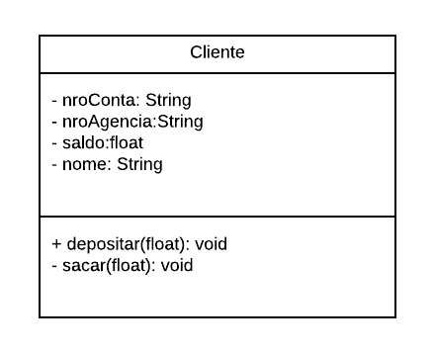
Encapsulamento
Prevenir contra uso indevido – variáveis, métodos e classes
Variáveis com visibilidade private
Métodos getters e setters

Slide 3
Associação entre classes
Relacionamento entre classes
Classes usando métodos de outras classes
Tipos de associação
Agregação
Composição

Slide 4
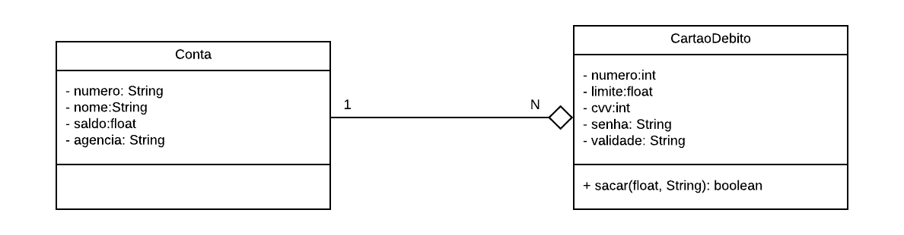
Agregação
Objeto parte e objeto todo são independentes
Eliminar um objeto todo não elimina o objeto parte
Associação fraca
Objeto-parte
Objeto-todo

Slide 5
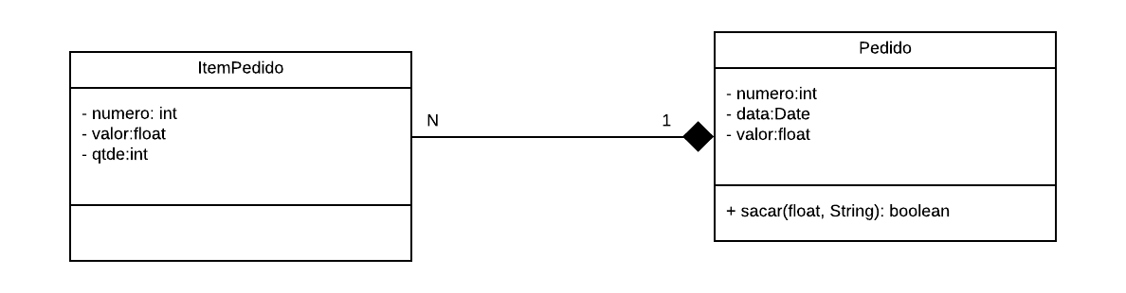
Composição
Objeto parte e objeto todo são dependentes
Eliminar um objeto todo elimina o objeto parte
Associação forte
Objeto-todo
Objeto-parte

Slide 6
ArrayList
Nome
Cidade
passengers
Numero
Placa
Numero
Placa
Numero
Placa
newVal
100
José
0
1
0
1
123
Pedro
234
Tiago
345
Lucas
456
João
actual
passenger
passenger
passenger

